Slide 1
Who am I
吳念恒
國家衛生研究院研究助理
成大110級測量系、統計系雙主修學士

Slide 2
Why learn code
完成重複性的工作
任何execel表裡針對一欄的資料操作
數據模擬
調用線上API服務
檔案格式轉 換
OCR PDF->TXT

Slide 3
API (application program interface應用程式介面)
自動化與伺服器溝通的方式
介面 = 指定的資料格式
伺服器位置url
資料 - > body
其他 -> header
(Openai chat api)
地址: Openai 伺服器
標頭: 我是誰 帳號、密碼 驗證token
訊息: 你好嗎?

Slide 4
Ok… Now I can do one. But what if 1000?
地址: Openai 伺服器
標頭: 我是誰 帳號、密碼 驗證token
訊息: 美國的首都在哪?
地址: Openai 伺服器
標頭: 我是誰 帳號、密碼 驗證token
訊息: 澳洲的首都在哪?
地址: Openai 伺服器
標頭: 我是誰 帳號、密碼 驗證token
訊息: 巴西的首都在哪?
…..
地址: Openai 伺服器
標頭: 我是誰 帳號、密碼 驗證token
訊息: 日本的首都在哪?
地址: Openai 伺服器
標頭: 我是誰 帳號、密碼 驗證token
訊息: 奧地利的首都在哪?
地址: Openai 伺服器
標頭: 我是誰 帳號、密碼 驗證token
訊息: 智利的首都在哪?
…..

Slide 5
Now I need a PROGRAM to do this
PROGRAM
Csv or json or txt
Csv or json or txt
國家
美國
台灣
智利
奧地利
地址: Openai 伺服器
標頭: 我是誰 帳號、密碼 驗證token
訊息: 你好嗎?
國家 | 答案
美國 | 華盛頓
台灣 | 台北
智利 | 聖地牙哥
奧地利 | 維也納
地址: Openai 伺服器
標頭: 我是誰 帳號、密碼 驗證token
訊息: 你好嗎?
地址: Openai 伺服器
標頭: 我是誰 帳號、密碼 驗證token
訊息: 你好嗎?
地址: Openai 伺服器
標頭: 我是誰 帳號、密碼 驗證token
訊息: 你好嗎?
地址: Openai 伺服器
標頭: 我是誰 帳號、密碼 驗證token
訊息: 你好嗎?
地址: Openai 伺服器
標頭: 我是誰 帳號、密碼 驗證token
訊息: 你好嗎?

Slide 6
Program
只是一行行指令按照順序執行
指令只是變數之間的運算
變數只是 程式運行間 中間運算結果方便參照的名子
程式運行中以變數名稱取用運算結果
運算只是定義參與運算過程需要的變數種類與運算過程
每行指令類似數學運算式

Slide 7
X=1+1
變數 賦予 1 +運算符號 1
把左邊的1跟右邊的1加起來 並將結果賦予/存到 變數x上
asdf(x,y,z)
以x,y,z 執行asdf函數運算

Slide 8
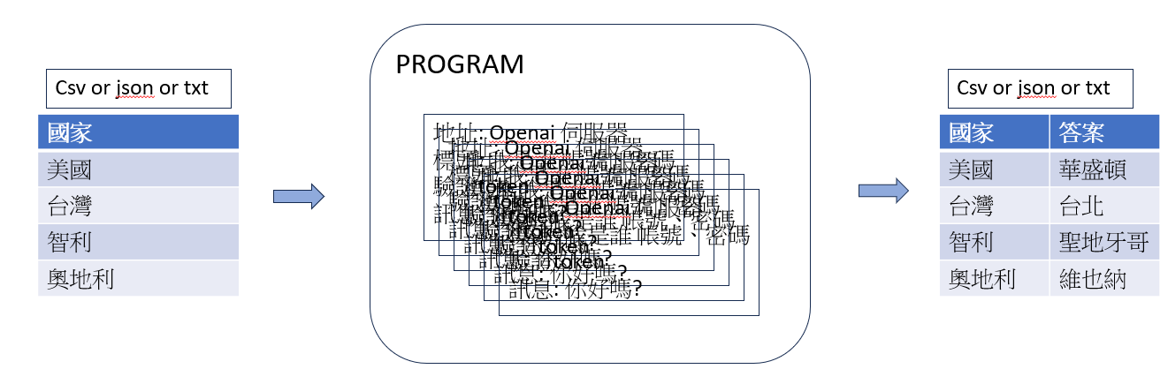
Back to example
From Top to Bottom
讀取檔案
把檔案每行的國家，加工成問題
調用API
將結果蒐集起來放到第二欄
儲存結果
Chat gpt

Slide 9
Why not use let AI generate all code?
我希望我可以但現在它目前不好/不可靠，因為：
跟隨代碼庫上下文並生成
隨著程式碼基礎越來越大，它變得越來越糟糕
有可能改錯舊的或採用明顯較糟糕的流程

Slide 10
What you can Do with AI
儘可能設計自己的細節
將整個工作分割成幾個任務
嘗試使用 AI 來產生這些小任務
自行或在在人工智能的幫助下整合所有任務
自行或在 AI 協助下進行最終檢查

Slide 11
最後…..
你不需要了解所有細節因為
你可以做簡單的測試
問chat gpt
並不需要了解所有細節才能滿足你現有的需求
有人可能有相同需求並做了公開的套件 github
但你需要
了解每行指令的high level concept
你必須能說出它在幹嘛，雖然有時你無法解釋它確切要如何做到
了解如何閱讀文檔，尤其是越新的第三方套件
網路上的第三方套件程式越少，chatgpt越不了解它

Slide 12

最後…..
小心第三方套件
惡意代碼
越小的組織所產生的套件
維護品質越差
文檔較殘缺，可能自己寫比較快
它可能寫得不太好
不知道怎麼看就看星數吧，就像逛網路商城一樣

Slide 13
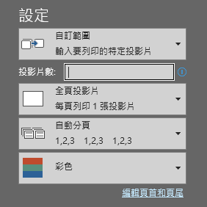
如果你覺得學完程式之後沒有甚麼用處
列印偶數頁
將偶數頁的數列以程式輸出並複製貼上到列印介面上你就不需要一頁頁按了…
$$print(′,′.join(str(i) for i in range(1,1001) if i\%2==0))$$
or
for i in range(1,1001):
if i%2==0:
print(str(i)+’, ’ ,end=‘’)
2, 4, 6, 8, 10, 12, 14, 16, 18, 20, 22, 24, 26, 28, 30, 32, 34, 36, 38, 40, 42, 44, 46, 48, 50, 52, 54, 56, 58, 60, 62, 64, 66, 68, 70, 72, 74, 76, 78, 80, 82, 84, 86, 88, 90, 92, 94, 96, 98, 100, 102, 104, 106, 108, 110, 112, 114, 116, 118, 120, 122, 124, 126, 128, 130, 132, 134, 136, 138, 140, 142, 144, 146, 148, 150, 152, 154, 156, 158, 160, 162, 164, 166, 168, 170, 172, 174, 176, 178, 180, 182, 184, 186, 188, 190, 192, 194, 196, 198, 200, 202, 204, 206, 208, 210, 212, 214, 216, 218, 220, 222, 224, 226, 228, 230, 232, 234, 236, 238, 240, 242, 244, 246, 248, 250, 252, 254, 256, 258, 260, 262, 264, 266, 268, 270, 272, 274, 276, 278, 280, 282, 284, 286, 288, 290, 292, 294, 296, 298, 300, 302, 304, 306, 308, 310, 312, 314, 316, 318, 320, 322, 324, 326, 328, 330, 332, 334, 336, 338, 340, 342, 344, 346, 348, 350, 352, 354, 356, 358, 360, 362, 364, 366, 368, 370, 372, 374, 376, 378, 380, 382, 384, 386, 388, 390, 392, 394, 396, 398, 400, 402, 404, 406, 408, 410, 412, 414, 416, 418, 420, 422, 424, 426, 428, 430, 432, 434, 436, 438, 440, 442, 444, 446, 448, 450, 452, 454, 456, 458, 460, 462, 464, 466, 468, 470, 472, 474, 476, 478, 480, 482, 484, 486, 488, 490, 492, 494, 496, 498, 500, 502, 504, 506, 508, 510, 512, 514, 516, 518, 520, 522, 524, 526, 528, 530, 532, 534, 536, 538, 540, 542, 544, 546, 548, 550, 552, 554, 556, 558, 560, 562, 564, 566, 568, 570, 572, 574, 576, 578, 580, 582, 584, 586, 588, 590, 592, 594, 596, 598, 600, 602, 604, 606, 608, 610, 612, 614, 616, 618, 620, 622, 624, 626, 628, 630, 632, 634, 636, 638, 640, 642, 644, 646, 648, 650, 652, 654, 656, 658, 660, 662, 664, 666, 668, 670, 672, 674, 676, 678, 680, 682, 684, 686, 688, 690, 692, 694, 696, 698, 700, 702, 704, 706, 708, 710, 712, 714, 716, 718, 720, 722, 724, 726, 728, 730, 732, 734, 736, 738, 740, 742, 744, 746, 748, 750, 752, 754, 756, 758, 760, 762, 764, 766, 768, 770, 772, 774, 776, 778, 780, 782, 784, 786, 788, 790, 792, 794, 796, 798, 800, 802, 804, 806, 808, 810, 812, 814, 816, 818, 820, 822, 82
4, 826, 828, 830, 832, 834, 836, 838, 840, 842, 844, 846, 848, 850, 852, 854, 856, 858, 860, 862, 864, 866, 868, 870, 872, 874, 876, 878, 880, 882, 884, 886, 888, 890, 892, 894, 896, 898, 900, 902, 904, 906, 908, 910, 912, 914, 916, 918, 920, 922, 924, 926, 928, 930, 932, 934, 936, 938, 940, 942, 944, 946, 948, 950, 952, 954, 956, 958, 960, 962, 964, 966, 968, 970, 972, 974, 976, 978, 980, 982, 984, 986, 988, 990, 992, 994, 996, 998, 1000,

